Slide 1
第17讲 事件处理
17.1 JS事件处理概述
17.2 注册事件处理程序
17.3 事件处理程序的调用

Slide 2
17.1 JS事件处理概述
事件(Event)，就是用户与Web页面交互时产生的操作。比如按下鼠标、移动窗口、选择菜单等。
事件处理，是指程序对事件作出的响应。
事件处理中涉及的程序称为事件处理程序。事件处理程序通常定义为函数。
在Web页面中产生事件的对象，称为事件目标。在不同事件目标上可以产生不同类型的事件。
应用程序通过指明事件类型和事件目标，在Web浏览器中注册它们的事件处理程序。当在特定的目标上发生特定类型的事件时，浏览器会调用对应的处理程序。

Slide 3
常用事件：
事 件 |  | 描 述
鼠标事件 | click | 用户单击鼠标时触发此事件
 | dblclick | 用户双击鼠标时触发此事件
 | mousedown | 用户按下鼠标时触发此事件
 | mouseup | 用户按下鼠标后松开鼠标时触发此事件
 | mouseover | 当用户将鼠标移动到某对象范围的上方时触发此事件
 | mousemove | 用户移动时鼠标触发此事件
 | mouseout | 当用户鼠标离开某对象范围时触发此事件
键盘事件 | keypress | 当用户键盘上的某个字符键被按下并且释放时触发此事件
 | keydown | 当用户键盘上某个按键被按下时触发此事件
 | keyup | 当用户键盘上某个按键被按下后松开时触发此事件
窗口事件 | abort | 当图形尚未完全加载前，用户就单击了一个超链接，或单击停止按钮时触发此事件
 | error | 加载文件或图像发生错误时触发此事件
 | load | 页面内容加载完成时触发此事件
 | resize | 当浏览器的窗口大小被改变时触发此事件
 | unload | 当前页面关闭或退出时触发此事件
表单事件 | blur | 当前表单元素失去焦点时触发此事件
 | click | 用户单击复选框、单选按钮或button、submit和reset按钮时触发此事件
 | change | 表单元素的内容发生改变并且元素失去焦点时触发此事件
 | focus | 当表单元素获得焦点时触发此事件
 | reset | 用户单击表单上的reset按钮时会触发此事件
 | select | 用户选择了一个input或textarea表单域中的文本时触发此事件
 | submit | 用户单击submit按钮提交表单时触发此事件

Slide 4
17.2 注册事件处理程序
为了使浏览器在事件发生时，能自动调用相应的事件处理程序处理事件，需要对事件目标注册事件处理程序（也称事件绑定）。注册事件处理程序有以下三种方式：
设置HTML标签的事件属性为事件处理程序。
设置事件目标的事件属性为事件处理函数。
使用事件目标调用addEventListener()方法。
注：第一和第二种注册方式中的事件属性名的组成形式是：“on”+事件名，例如onclick、onfocus等等。

Slide 5
1.设置HTML标签的事件属性为事件处理程序：
通过设置HTML标签的事件属性为事件处理程序的方式来注册事件处理程序时，事件属性中的脚本代码不能包含函数声明，但可以是函数调用或一系列使用分号分隔的脚本代码。

Slide 6
示例

Slide 7
2.设置事件目标的事件属性为事件处理函数：
使HTML和JavaScript分离的最简单的注册事件处理程序的方式就是通过设置事件目标的事件属性为所需事件处理程序函数。这也是最常用的事件处理程序注册方式。

Slide 8
示例

Slide 9
3.使用事件目标调用addEventListener()方法：
在标准事件模型中，任何能成为事件目标的对象都定义了addEventListener()方法，使用这个方法可以为事件目标注册事件处理程序。
addEventListener()方法使用语法:
addEventListner(事件类型名,事件处理函数,布尔值);
语法说明：
第一个参数为事件类型名，例如：load、click等事件名。第二个参数必须为函数，其中，可以是函数的声明代码，也可以是函数调用语句。第三个参数为布尔值，取false时，表示事件冒泡；取true值时，表示事件捕获。

Slide 10
示例
使用addEventListener()可以为同一个对象注册不同类型的事件处理程序，也可以为同一事件类型的多个处理程序函数。当对象上发生事件时，所有该事件类型的注册处理程序就会按照注册的顺序调用。

Slide 11
17.3 事件处理程序的调用
一旦注册了事件处理程序，浏览器就会在事件目标上发生指定类型事件时自动调用它。

Slide 12
1. 事件处理程序与this的使用
在事件处理程序中，经常会使用this来指向某个对象，以实现对该对象的操作。
调用事件处理程序时，this具体指向的对象取决于this在程序中的位置以及程序的执行方式：如果出现在事件处理函数的实参中，则指向事件目标。如果出现在事件处理函数体中，则当事件处理函数的绑定是通过HTML属性，则this指向window对象；如果事件处理函数的绑定是通过事件目标的属性，则this指向事件目标。

Slide 13
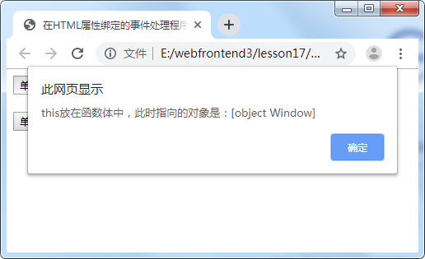
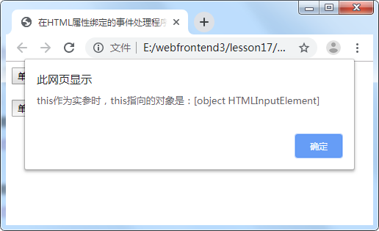
this的使用示例一

Slide 14
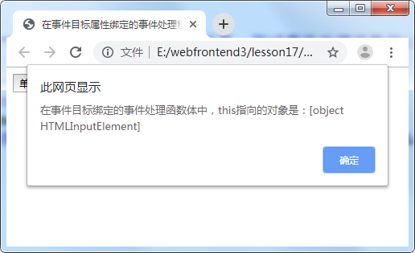
this的使用示例二

Slide 15
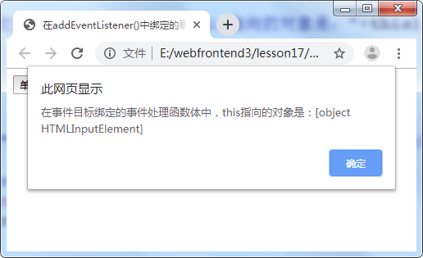
this的使用示例三

Slide 16
2. 事件对象event
调用事件处理程序时，JavaScript会把事件对象event作为参数传给事件处理程序。
事件对象提供了有关事件的详细信息。因而可以在事件处理程序中通过event获取有关事件的相关信息。

Slide 17
event对象的常用属性和方法：
属性/方法 | 说 明
altKey | 用于判断键盘事件发生时“Alt”键是否被按下。
button | 用于判断鼠标事件发生时哪个鼠标键被点击了。在遵循W3C标准的浏览器中，鼠标左、中、右键分别用0、1和2表示；不遵循W3C标准的IE浏览器中，鼠标左、中、右键分别用1、4和2表示。
clientX | 用于获取鼠标事件发生时相对于可视窗口左上角的鼠标指针的水平坐标。
clientY | 用于获取鼠标事件发生时相对于可视窗口左上角的鼠标指针的垂直坐标。
ctrlKey | 用于判断键盘事件发生时“Ctrl”键是否被按下。
relatedTarget | 用于获取鼠标事件发生时与事件目标相关的节点。
screenX | 用于获取鼠标事件发生时相对于文档窗口的鼠标指针的水平坐标
screenY | 用于获取鼠标事件发生时相对于文档窗口的鼠标指针的垂直坐标
shiftKey | 用于判断键盘事件发生时“Shift”键是否被按下。
offsetX | 用于获取鼠标事件发生时相对于事件目标的左上角的水平偏移，在chrome、opera和safari浏览器中，左上角为外边框的；在Firefox和IE浏览器中，左上角为内边框的。
offsetY | 用于获取鼠标事件发生时相对于事件目标的左上角的垂直偏移，浏览器的情况与上同。
srcElement | 用于在IE8及以下版本的IE浏览器中，获取事件目标。
target | 在W3C标准浏览器中获取事件目标。
type | 获取事件类型。
returnValue | 取值为true或false。用于在IE8及以下版本的IE浏览器中决定是否不执行与事件关联的默认动作。当值为false时，不执行默认动作。
preventDefault() | 在W3C标准的浏览器中，通知浏览器取消与事件的默认操作。

Slide 18
事件对象event的应用示例

Slide 19
3. 事件处理程序的返回值
可以通过使用对象事件属性或HTML标签事件属性注册的事件处理程序返回false值来取消事件的浏览顺默认操作。例如：表单提交按钮的onclick属性注册的事件处理程序返回值为false时，将阻止浏览器提交表单。

Slide 20
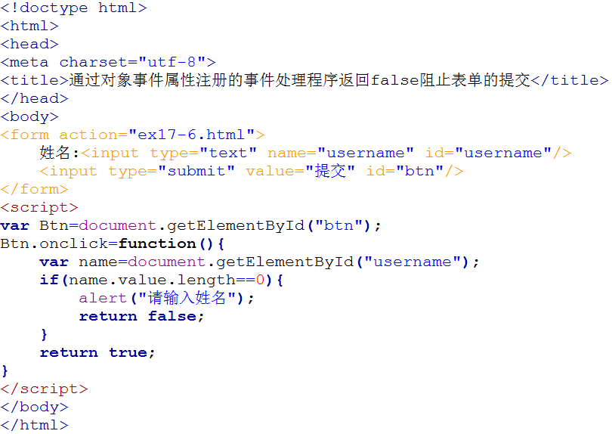
返回false阻止表单提交示例

